Slide 1
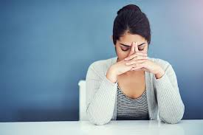
Stress Management
DR. AMARJEET
PROFESSOR
PHYSICAL EDUCATION & sports
SARVODAY A P.G COLLEGE
GHOSI –MAU (U.P)

Slide 2
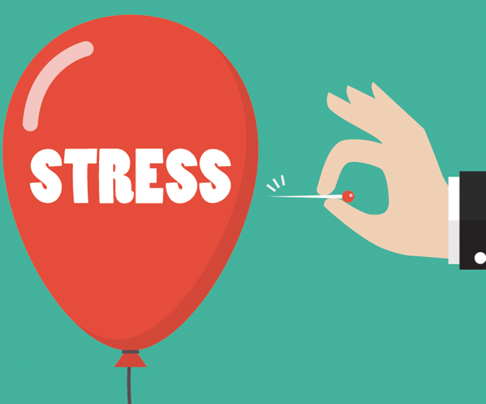
STRESS MANAGEMENT

Slide 3
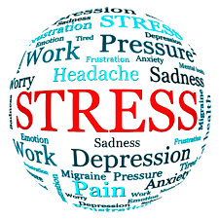
WHAT IS STRESS?
तनाव को किसी ऐसे शारीरिक, रासायनिक या भावनात्मक कारक के रूप में समझा जा सकता है, जो शारीरिक तथा मानसिक बेचैनी उत्पन्न करे
Stress is the body’s general reaction to any intense physical, emotional or mental Change that requires an adjustment or responses.

Slide 4
STRESS IS A PHYSICAL ENTITY
तनाव एक भौतिक इकाई है
EXPERIENCED BY THE BODY AS EMOTIONS
शरीर द्वारा भावनाओं के रूप में अनुभवी

Slide 5

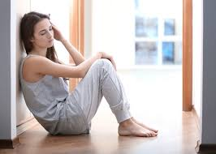
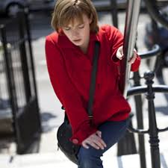
causes of stress?
काम
बेरोजगारी
पैसा
अलगाव और कुछ अन्य कारण जैसे घर छोड़ना
पार्टनर से ब्रेकअप
नौकरी में बदलाव होना
बच्चों का घर छोड़ना
आपका स्वास्थ्य और मूड

Slide 6
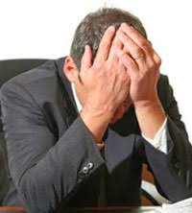
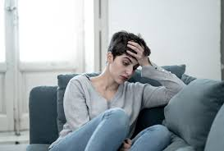
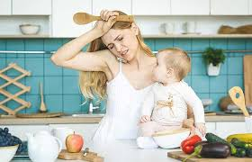
causes of stress?
मौसम
पार्टनर का निधन होना या करीब न होना
तलाक के कारण परिवार टूट जाना
सेक्स और सेक्स से जुड़ी समस्याएं
नशाखोरी और ड्रिंक करना
बुरी आदतों का शिकार होना
हिंसा या बुरे व्यवहार का शिकार होना

Slide 7
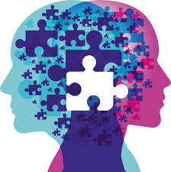
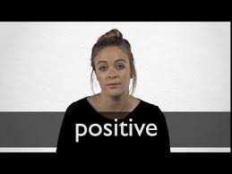
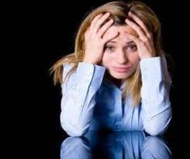
IS ALL STRESS BAD?
STRESS HAS BOTH POSITIVE AND NEGATIVE EFFECTS
तनाव के सकारात्मक और नकारात्मक दोनों प्रभाव होते हैं

Slide 8

TYPES OF STRESS
EUSTRESS इच्छित तनाव(Helpful) ENHANCES PERFORMANCE AND IS CHALLENGING
DISTRESS असंयमित तनाव(Harmful) disturbs the body
and mind

Slide 9
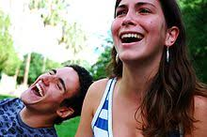
Eustress इच्छित तनाव
Optimal stress motivates and stimulates to positive action
तनाव सकारात्मक कार्रवाई के लिए प्रेरित और उत्तेजित करता है
feels exciting
रोमांचक लगता है

Slide 10
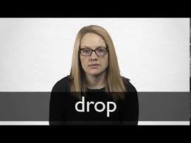
Distress असंयमित तनाव
EXCESS STRESS DISABLES A PERSON
व्यक्ति को बाहरी ताकत को प्रदर्शित करता है
DECREASE THE PERFORMANCE
प्रदर्शन में कमी

Slide 11
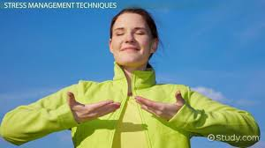
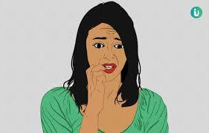
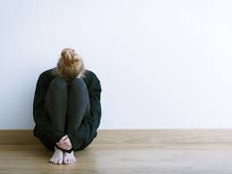
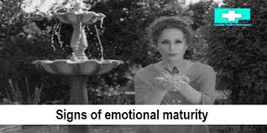
तनाव के लक्षण SYMPTOMS OF STRESS
Physical symptoms
शारीरिक लक्षण
Mental symptoms
मानसिक लक्षण
Behavioural symptoms
व्यवहार के लक्षण
Emotional symptoms
भावनात्मक लक्षण

Slide 12
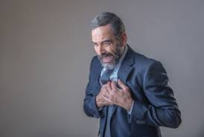
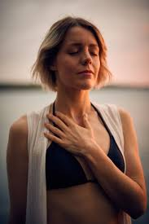
PHYSICAL SYMPTOMS भौतिक लक्षण
Sleep pattern changes
नींद का पैटर्न बदल जाता है
Fatigue
थकान
Digestion changes
पाचन परिवर्तन
Headaches
सिर दर्द
Aches and pains
दर्द एवं पीड़ा
Indigestion
खट्टी डकार

Slide 13
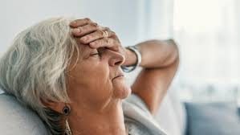
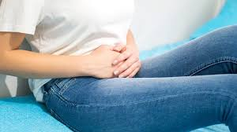
PHYSICAL SYMPTOMS भौतिक लक्षण
Dizziness
सिर चकराना
Fainting
बेहोशी
Sweating & trembling
पसीना और कांपना
Tingling hands & feet
झुनझुनी हाथ और पैर
Breathlessness
सांस फूलना

Slide 14
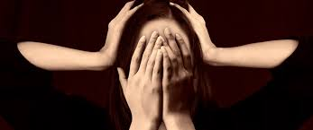
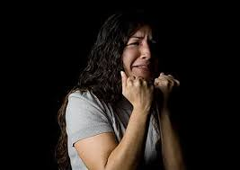
MENTAL SYMPTOMS मानसिक लक्षण
LACK OF CONCENTRATION
ध्यान की कमी
MEMORY LAPSES
याद में खामियों रहती है
DIFFICULTY IN MAKING DECISIONS
निर्णय लेने में कठिनाई

Slide 15
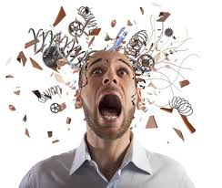

MENTAL SYMPTOMS मानसिक लक्षण
Confusion
भ्रम की स्थिति
Disorientation
भटकाव
Panic attacks
घबड़ाहट

Slide 16
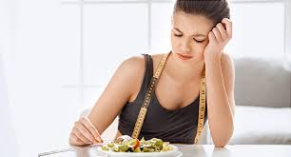
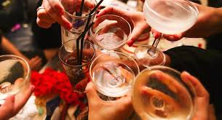
BEHAVIOURAL SYMPTOMS व्यवहार संबंधी लक्षण
Appetite changes - too much or too little
भूख में परिवर्तन - बहुत अधिक या बहुत कम
Eating disorders
भोजन विकार
Increased intake of alcohol & other drugs
शराब का अधिक सेवन अन्य दवाओं

Slide 17

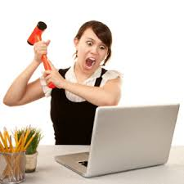
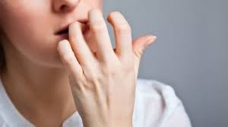
BEHAVIOURAL SYMPTOMS व्यवहार संबंधी लक्षण
Increased smoking
धूम्रपान में वृद्धि
Restlessness
बेचैनी
Nail biting
नाखून चबाना

Slide 18
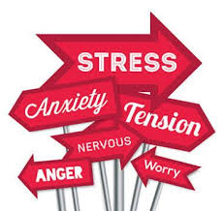
EMOTIONAL SYMPTOMS भावनात्मक लक्षण
BOUTS OF DEPRESSION
अवसाद के लक्षण
IMPATIENCE
अधीरता
TEARFULNESS
अश्रुपूर्णता
NEGLECTING THE PERSONAL HYGIENE AND APPEARANCE
व्यक्तिगत की उपेक्षा स्वच्छता और दिखावट

Slide 19
How To Manage Stress
S
T
R
E
S
S

Slide 20
S
STRENGTH शक्ति
the quality or state of being physically strong.

Slide 21
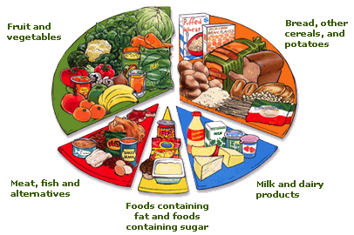
S
Physical Strength
l

Slide 22
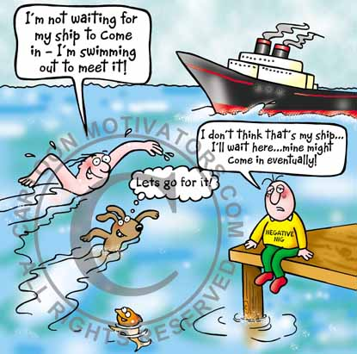
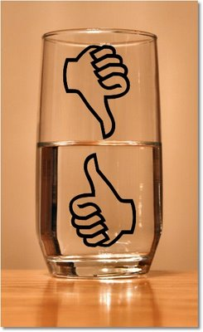
S
Mental Strength

Slide 23
T
Time Management

Slide 24
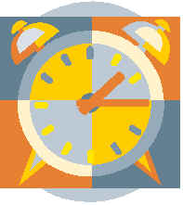
Don’t Count The Minutes,
Make The Minutes Count.

Slide 25
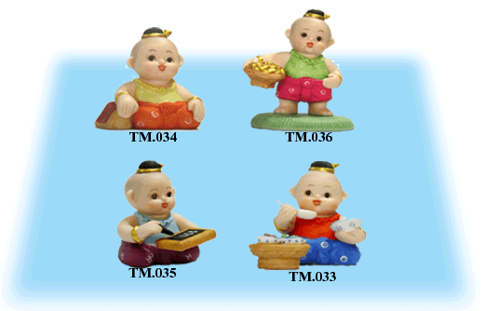
T
Time Management
RECREATION
WORK
STUDY
NUTRITION

Slide 26
R-
Relaxation

Slide 27
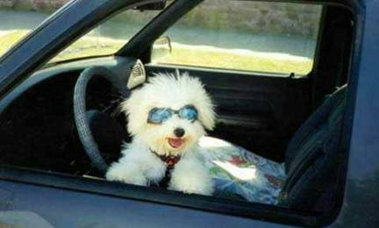
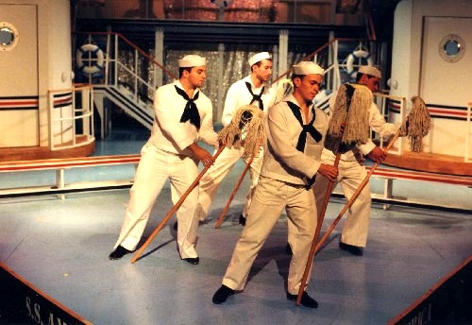


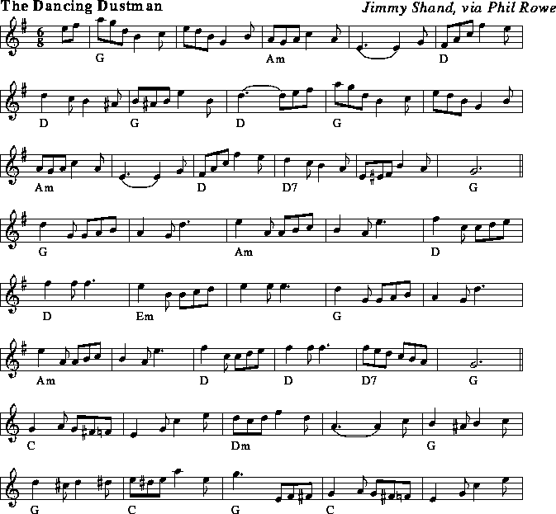
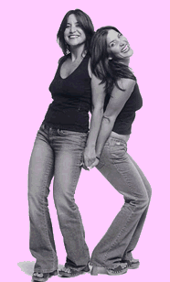

R
Relaxation

Slide 28
E
Exercise

Slide 29
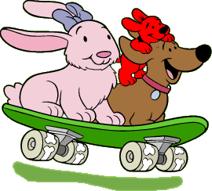
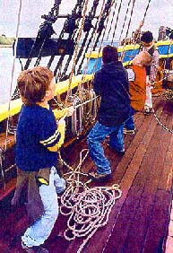
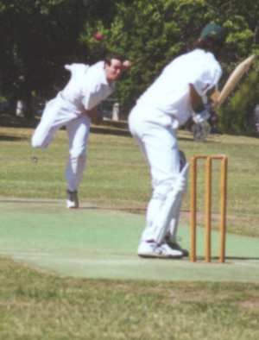
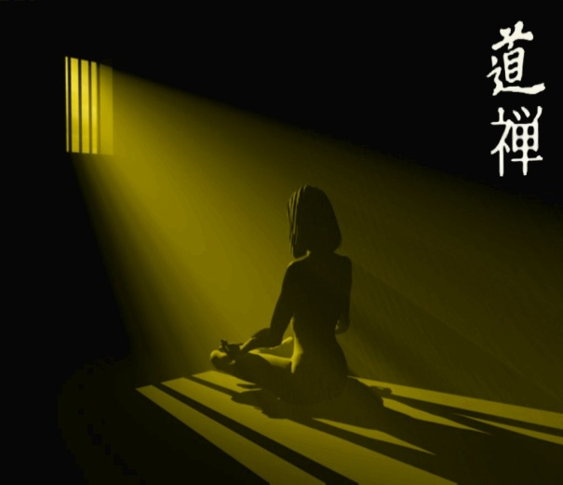
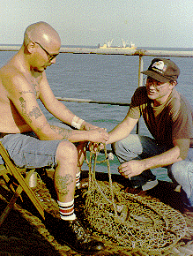
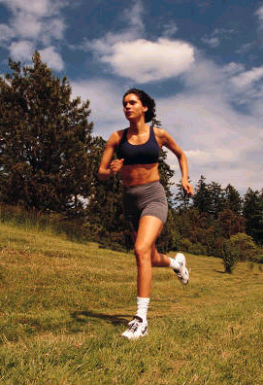
E
Exercise

Slide 30
S
Support System

Slide 31

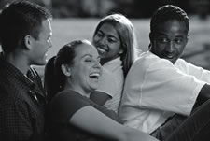
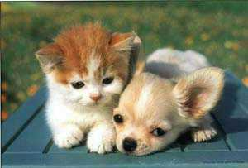

S
Support System

Slide 32
S
Sleep

Slide 33
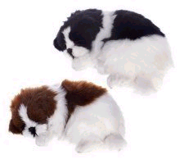
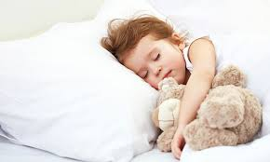
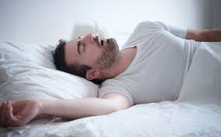
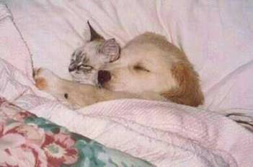


S
SLEEP

Slide 34



Manage Stress
STRENGTH
TIMEMANAGEMENT
RELAXATION
EXERCISE
SUPPORT SYSTEM
SLEEP

Slide 35




STRESS REDUCE METHOD

Slide 36


ASANA POSES TO HELP REDUCE STRESS
गरुड़ासन (GARUDASANA)
PRECAUTIONS
You should not do Eagle Pose if you have a knee, elbow, wrist, or shoulder injury.

Slide 37


UTTANASANA उत्तानासन
PRECAUTIONS
to avoid this pose if you have an injury to your lower back. You should not do it
If you feel any pain during the pose, stop and rise back slowly to vertical.

Slide 38



SUKHASANA सुखासन

Slide 39



बालासन (BALASANA)
PRECAUTIONS
you have a knee injury. If you are pregnant

Slide 40


SARVANGASANA सर्वांगासन
PRECAUTIONS
If you have High Blood Pressure the posture is better to avoid.
Anyone who has Cervical Spondylities should not attempt to practice

Slide 41



HALASANA हलासन
neck injury
Pregnant
Asthma and/or high blood pressure,

Slide 42




VAJRASANA वज्रासन
Try this just before you go to bed at night and you may enjoy a more restful sleep.
Pregnant women
hernia, or any other problems related to the large or small intestine

Slide 43




SUPTA BADDHA KONASANA सुप्त बंध कोणासन
recent surgery

Slide 44




TRIKONASANA त्रिकोणासन
migraine,
low or high blood pressure
neck and back injuries.

Slide 45




शवासन (SAVASANA )

Slide 46
BEST PRANAYAMA TO HELP REDUCE STRESS
Brahmari
Sitali/Sitkari Pranayama
Anuloma Viloma or Nadi Shodhana

Slide 47

BRAHMARI
यह प्राणायाम मस्तिष्क की तंत्रिकाओं को आराम देता है और मस्तिष्क के हिस्से को विशेष लाभ प्रदान करता है। मधु-मक्खी की ध्वनि की तरंगे मन को प्राकृतिक शांति प्रदान करती हैं।
CONTRAINDICATIONS
बच्चे से लेकर वृद्ध व्यक्ति तक कोई भी यह प्राणायाम किसी भी योग प्रशिक्षक द्वारा सीख सकता है। यह प्राणायाम खाली पेट ही करना चाहिए।
प्रशिक्षक की निगरानी में ही करना सर्वथा लाभप्रद होगा। अगर कोई शारीरिक या मानसिक खामी हो, तो वैद्यकीय सलाह के और आर्ट ऑफ लिविंग योग के प्रशिक्षक की अनुमति के पश्चात ही योगाभ्यास करें।

Slide 48
भ्रामरी प्राणायाम करने की प्रक्रिया
यह प्राणायाम व्यायाम करने के पश्चात् करना चाहिए परंतु यह कभी भी बाद में भी किया जा सकता है।

Slide 49

भ्रामरी प्राणायाम के लाभ BENEFITS OF BHRAMARI PRANAYAMA
यह प्राणायाम व्यक्ति को चिंता, क्रोध व उत्तेजना से मुक्त करता है। हाइपरटेंशन के मरीजों के लिए यह प्राणायाम की प्रक्रिया अत्यंत लाभदायक है।
यदि आपको अधिक गर्मी लग रही है या सिरदर्द हो रहा है तो यह प्राणायाम करना लाभदायक है।
माइग्रेन के रोगियों के लिए यह प्राणायाम लाभदायक है।
इस प्राणायाम के अभ्यास से बुद्धि तीक्ष्ण होती है।
आत्मविश्वास बढ़ता है।
उच्च रक्त-चाप सामान्य हो जाता है।

Slide 50

शीतली प्राणायाम
अपनी जीभ को बाहर निकालें और एक नली यानी पाइप की तरह आकार दें। नली नुमा जीभ के सहारे श्वास को धीरे-धीरे अंदर खींचें और पेट में भरकर मुंह बंद कर लें। जबड़े के अगले हिस्सो को छाती से सटा लें। कुछ देर श्वास रोकें और फिर गर्दन को सीधा कर नाक से श्वास बाहर निकाल दें।

Slide 51
शीतली प्राणायाम विधि SHEETLI PRANAYAMA STEPS
शीतली का अर्थ है शीतल। इसका अर्थ शांत, विरक्त और भावहीन भी होता है। जैसा कि नाम से ही स्पष्ट है, यह प्राणायाम पूरे शरीर को शीतल करता है।

Slide 52

शीतली प्राणायाम लाभ SHEETLI PRANAYAMA BENEFITS
तनाव कम करने में
चिंता को दूर भागने में।
डिप्रेशन के लिए रामबाण है
क्रोध
भूख और प्यास
रक्तचाप कम करता है
हार्मोन्स के स्राव

Slide 53

शीतली प्राणायाम सावधानिया SHEETLI PRANAYAMA PRECAUTIONS
सर्दी में इस प्राणायाम को न करें।
खांसी या टॉन्सिल से पीड़ित व्यक्तियों को यह प्राणायाम नहीं करना चाहिए।
कब्ज के पुराने मरीजों को भी ये प्राणायाम नहीं करना चाहिए।
सर्दियों में इस प्राणायाम से बचें
जिनका रक्तचाप कम रहता हो उन्हें इस प्राणायाम को नहीं करनी चाहिए।

Slide 54

शीतकारी प्राणायाम SHEETKARI PRANAYAMA
शीतकारी प्राणायाम विधि
सबसे पहले आप पद्मासन या किसी भी आरामदायक आसन में बैठें।
आंखों को बंद करें। अब अपने हाथों को ज्ञानमुद्रा या अंजलिमुद्रा में घुटनों पर रखें।
तालु में जीभ को कसकर सटाएं।
दोनों जबड़ों को दातों से भींचकर रखें और होंठ खुले रखें।
‘सि’ की सिसकी ध्वनि के साथ मुंह से वायु अंदर खींचें।
अपने हिसाब से सांस को अंदर रोके रखें।
उसके बाद दोनों नासिकाओं से धीरे-धीरे श्वास छोड़े।

Slide 55
शीतकारी प्राणायाम विधि
शीतकारी प्राणायाम में सांस लेने के दौरान ‘सि’ या ‘सित’ की ध्वनि निकलती है। शीत का मतलब होता है ठंडकपन और शब्द ‘कारी’ का अर्थ होता है जो उत्पन्न हो।

Slide 56


शीतकारी प्राणायाम लाभ
तनाव कम करने में
चिंता को दूर भागने में
डिप्रेशन के लिए रामबाण है
क्रोध
भूख और प्यास
रक्तचाप कम करता है
पित्त दोष
हार्मोन्स के स्राव

Slide 57

शीतकारी प्राणायाम सावधानिया SHEETKARI PRANAYAMA PRECAUTIONS
सर्दी में इस प्राणायाम को न करें।
खांसी या टॉन्सिल से पीड़ित व्यक्तियों को यह प्राणायाम नहीं करना चाहिए।
कब्ज के पुराने मरीजों को भी ये प्राणायाम नहीं करना चाहिए।
जिनका रक्तचाप कम रहता हो उन्हें इस प्राणायाम को नहीं करनी चाहिए।

Slide 58


Anuloma Viloma or Nadi Shodhana
अनुलोम विलोम प्राणायाम
अनुलोम-विलोम नाड़ी शोधन प्राणायाम है। ... सरल शब्दों में अनुलोम-विलोम को अल्टरनेट नॉस्ट्रिल ब्रीथिंग एक्सरसाइज कहते हैं, जिसमें नाक के एक छिद्र से सांस लेना, सांस को रोकना, फिर दूसरे छिद्र से सांस छोड़ना होता है

Slide 59
अनुलोम विलोम प्राणायाम
अनुलोम विलोम प्राणायाम गर्भावस्था और मासिक धर्म के समय किसी भी महिला को नहीं करना चाहिए। साथ ही ह्रदय रोग से जुड़े हुए रोगी इस अनुलोम विलोम प्राणायाम को करने से पहले अपने डॉक्टर से सलाह लेना ना भूलें और इस प्राणायाम को जोर-जोर से ना करें।

Slide 60

अनुलोम विलोम प्राणायाम के फायदे
Benefits of Anulom Vilom Pranayam
पाचन तंत्र भी मजबूत होता है।
मन की चिंता और तनाव को दूर करने के लिए बहुत लाभकारी है।
उच्च रक्तचाप / हाई ब्लड प्रेशर / हाइपरटेंशन भी दूर होता है।
अपना वज़न कम कर सकते हैं।
इस आसन से दिल में ब्लॉकेज दूर होता है।
अधकपाली / माइग्रेन दर्द की शिकायत भी दूर होता है।
कब्ज़
अस्थमा के रोगीयों के लिए भी अनुलोम विलोम प्राणायाम बहुत लाभकारी साबित हुआ है।
इस आसन से कई प्रकार की एलर्जी भी दूर होती है।

Slide 61


Slide 62
REFERENCES
1. Saraswati, Swami Satyananda ; Asana Pranayama Mudra Bandha, Bihar School of Yoga, Munger, 1993.
Frawley, David; Ayurvedic Healing:A Comprehensive Guide, Motilal Banarsidas,1989.
Lad, Vasant; Ayurveda: The Science of Self-Healing, Lotus Press, N.M., 1985.
4. The Mayo Clinic: Counting Calories – Getting Back
Cohen DL. Yoga and hypertension. J Yoga Phys Their. 2013;3:144
6. Datey KK, Deshmukh S N, Dalvi CP, Vinekar SL(1969).
7. Angiology Research Foundation, Las Vegas 325-3336
8. Calle–Pascual AL, Rodriguez C,, Sanchez R, Martin-Alvarez E Yuste, Hidalgo I, Diaz
9. RJ, Calle JR, Charro AL(1992). Behaviour modification in obese subjects with type 2

Slide 63

Thank you…..
Thank You

